Slide 1
プログラミング基礎同演習
簡単な機械学習
慶應義塾大学理工学部物理情報工学科
渡辺

Slide 2
本講義で学ぶこと
機械学習
機械学習とは
過学習
回帰
GAN

Slide 3
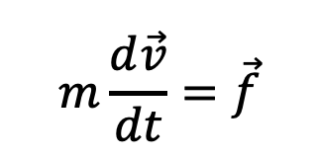
観測と予測
惑星の動きを観測する (大量のデータ)
法則の抽出
(情報圧縮)
モデル化
$$m\frac{d\vec{v}}{dt}=\vec{f}$$

Slide 4
観測と予測
彗星の動きを予測できる (モデルが正しければ)
法則からスタート
モデル計算
$$m\frac{d\vec{v}}{dt}=\vec{f}$$

Slide 5
観測と予測
惑星の動きを観測する
(大量のデータ)
彗星の動きを予測できる
(モデルが正しければ)
情報圧縮
なんらかのモデルを作る

Slide 6
機械学習の種類
教師あり学習 (Supervised Learning)
ネコ
「問題と解答のセット」を与えて学習させる方法
・画像認識、家賃推定など
イヌ
教師なし学習 (Unsupervised Learning)
データだけ与えて、データの分類を行う方法
・売上データを解析し、一緒に売れそうな商品を推薦する等
強化学習 (Reinforcement Learning)
エージェントの行動に適切に報酬を与えることで
最適な行動を学習させる方法
・チェスや囲碁の思考ルーチンなど

Slide 7
教師あり学習
分類問題 (classification)
入力に対して「ラベル」を推定する問題
ネコ
写真に写るものがネコかイヌか判定する
イヌ
回帰問題 (regression)
入力に対して「値」を推定する問題
築年数: X年
駅から: 徒歩Y分
広さ: Z平米
近所にコンビニあり
16万円
築年数、駅までの距離、周辺施設などから家賃を推定する

Slide 8
観測と予測
バネの伸びと荷重の関係
伸び y
荷重 x
とりあえずいろんな荷重に対して、伸びを測定してみる
荷重
伸び
データセット

Slide 9
観測と予測
荷重xとバネの伸びyの
関係をたくさん測定する
未知の荷重x’に対して、
正しい伸びy’を予測できる
伸び y
伸び y’
荷重 x
荷重 x’
情報圧縮
なんらかのモデルを作る

Slide 10
観測と予測
先程のデータセットをグラフにしてみる
伸び
観測値
荷重
0
の関係が予想される
モデルパラメータ
最小二乗法でaを決める

Slide 11
観測と予測
何が起きたか？
多数のデータセットから、モデルが決まった
情報が圧縮された
このモデルは正しいか？
どうすれば正しいと検証できるか？

Slide 12



訓練誤差と汎化誤差
データを2つのグループに分ける
データセット
訓練データ
テストデータ
モデルを決める
モデルの予測性能を確認する

Slide 13
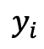
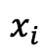
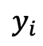
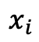
訓練誤差と汎化誤差
訓練誤差
汎化誤差
訓練データとモデルとの誤差
テストデータとモデルとの誤差
出力
出力
$$y_{i}$$
$$y_{i}$$
汎化誤差
訓練誤差
入力
入力
0
$$x_{i}$$
0
$$x_{i}$$
訓練誤差が小さい
＝うまく学習できている
汎化誤差が小さい
＝モデルが予測能力を持つ

Slide 14
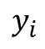
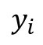
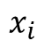
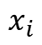
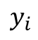
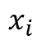
過学習
訓練データは完璧に再現するが…
テストデータが全然合わない
出力
出力
訓練データ
テストデータ
$$y_{i}$$
$$y_{i}$$
入力
入力
0
$$x_{i}$$
0
$$x_{i}$$
出力
実はこんな関数だった
訓練データに最適化され過ぎ、
予測性能を失うことを
過学習(Over fitting)と呼ぶ
$$y_{i}$$
入力
0
$$x_{i}$$

Slide 15
機械学習
モデル
予測
データ
伸び y
伸び y’
荷重 x
荷重 x’
モデルパラメータ：少数
最適化：最小二乗法
データ
モデル
予測
ネコ
ネコ
イヌ
モデルパラメータ：多数
最適化：SGD, Adam, AdaGrad, etc.

Slide 16
今日これだけは覚えて欲しい
機械学習とは一種の情報圧縮
具体的にはパラメータの最適化
学習とは「訓練誤差」を減らす作業
目的は「汎化誤差」を減らす事
過学習とは「訓練データ」に最適化され過ぎ、未知のデータへの予測能力を失うこと

Slide 17
課題1：重回帰分析
「年齢・学歴・企業規模」から「給与」を推定したい
年齢
学歴
企業規模
中卒
高卒
高専・短大卒
大学・大学院卒
小企業(従業員数〜99人)
中企業(従業員数〜999人)
大企業(従業員数1000人〜)
給与
「年齢・学歴・企業規模」を説明変数、「給与」を目的変数と呼ぶ
※データは厚生労働省の平成30年賃金構造基本統計調査による

Slide 18
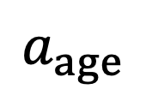
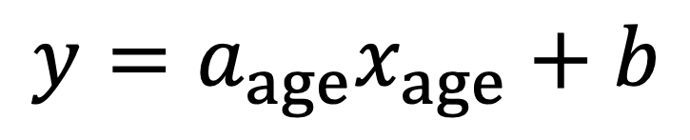
課題1：重回帰分析
年齢と給与は強く相関していそう
$$y=a_{age}x_{age}+b$$
係数の意味
毎年
$$a_{age}$$
円だけ給与があがる
「学歴」や「企業規模」はどのように取り込むか？

Slide 19
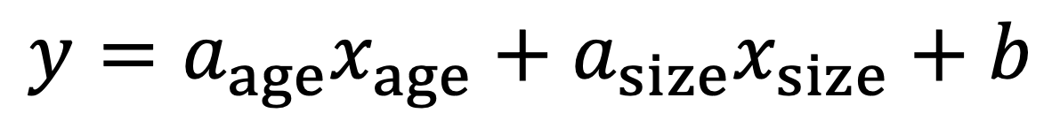
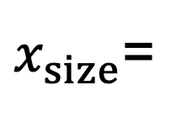
課題1：重回帰分析
企業規模が大きくなるほど給与が上がりそう
→ラベルの変数化
0 (小企業)
1 (中企業)
2 (大企業)
$x_{size}$=
$$y=a_{age}x_{age}+a_{size}x_{size}+b$$
企業規模が給与に与える影響

Slide 20
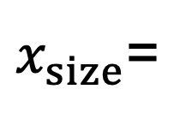
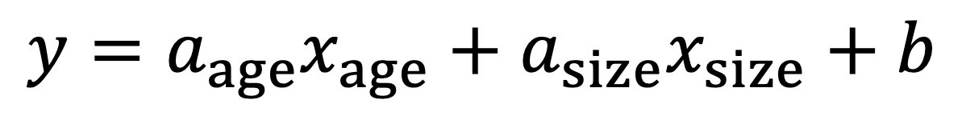
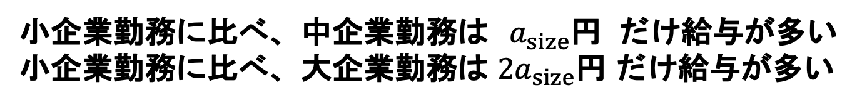
課題1：重回帰分析
係数の意味
$$y=a_{age}x_{age}+a_{size}x_{size}+b$$
0 (小企業)
1 (中企業)
2 (大企業)
$x_{size}$=
小企業勤務に比べ、中企業勤務は${ a}_{size}$円 だけ給与が多い
小企業勤務に比べ、大企業勤務は $2a_{size}$円 だけ給与が多い
中企業勤務による給与増分は、大企業と小企業の
中間であると仮定していることに
小→中→大の給与の増分は独立に扱いたい

Slide 21
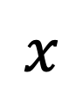
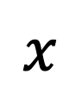
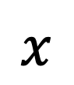
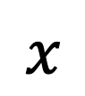
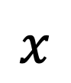
課題1：重回帰分析
「小規模かどうか？」「中規模かどうか？」の変数を作る
$$x$$
1 (小企業勤務)
0 (それ以外)
$$x$$
1 (中企業勤務)
0 (それ以外)
$$x$$
1 (大企業勤務)
0 (それ以外)
=
=
=
小
中
大
$$x$$
$$x$$
$$x$$
)
(
,
,
このようなベクトルを作ると
小
中
大
小企業勤務= (1, 0, 0)
中企業勤務= (0, 1, 0)
大企業勤務= (0, 0, 1)
ベクトルのうち、要素一つだけ1、それ以外は0
これをone-hot 表現と呼ぶ

Slide 22
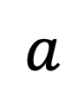
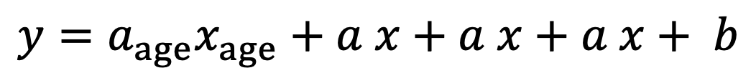
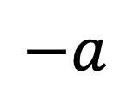
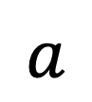
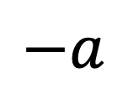
課題1：重回帰分析
One-hot表現による回帰
$${y=a}_{age}x_{age}+a x+a x+a x+ b$$
小
小
中
中
大
大
係数の意味
$$a$$
$$−a$$
中企業勤務の人は、小企業勤務の人より
円だけ給与が高い
中
小
$$a$$
$$−a$$
大企業勤務の人は、小企業勤務の人より
円だけ給与が高い
大
小
差しか意味を持たないが、ラベルの数だけ変数を作るのが楽
学歴も同様にone-hot表現を作る

Slide 23
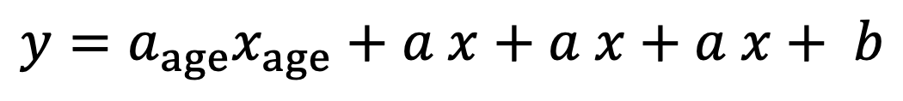
課題1：重回帰分析
課題の手順
Pandasを使ってデータを読み込む
大企業に務める人の給与を学歴別にプロット
ラベル変数からone-hot表現を作る
年齢・企業規模・学歴について回帰分析
結果の解析
$${y=a}_{age}x_{age}+a x+a x+a x+ b$$
小
小
中
中
大
大
age
company_size_small
company_size_middle
company_size_large
係数が上記のような名前で得られるので、その値について考察
学歴は education_[middle/high/tech/university]という名前に

Slide 24
課題2：敵対的生成ネットワーク
博物館
(Real Dataset)
本物のデータを提供
鑑定者
(Discriminator)
偽造者
(Generator)
ニセのデータを生成
提供されたデータが
本物か偽物か見分ける

Slide 25
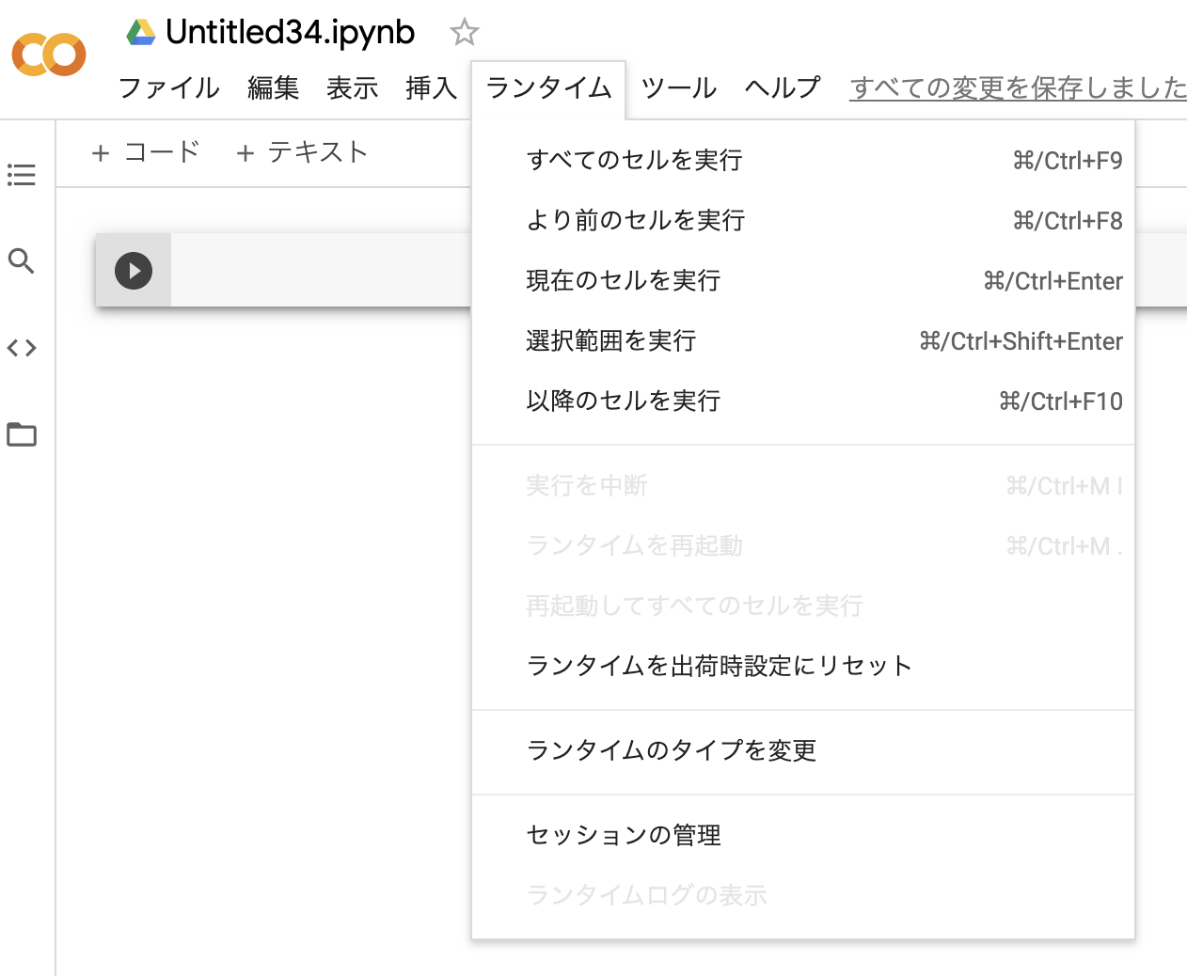
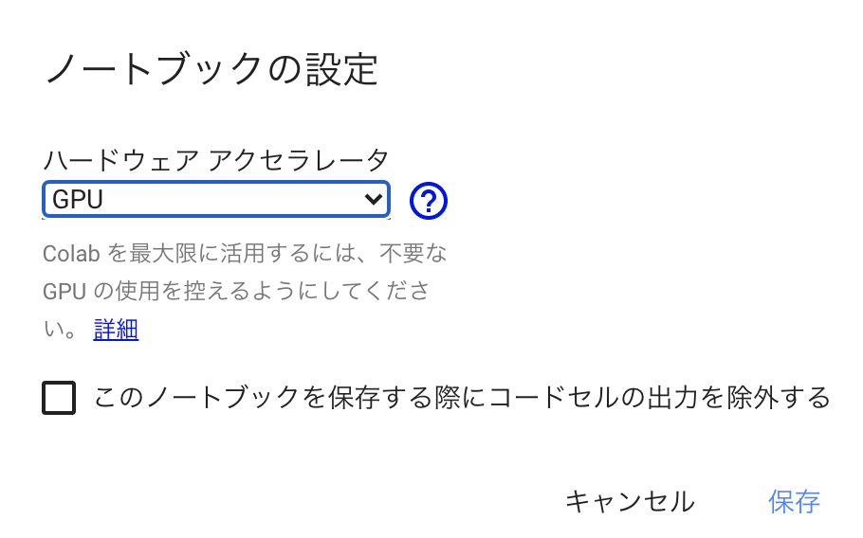
課題2：敵対的生成ネットワーク
ランタイムのタイプから「ハードウェアアクセラレータ」としてGPUを選ぶ

